Slide 1
Biodiversität
Schule Seegräben

Slide 2
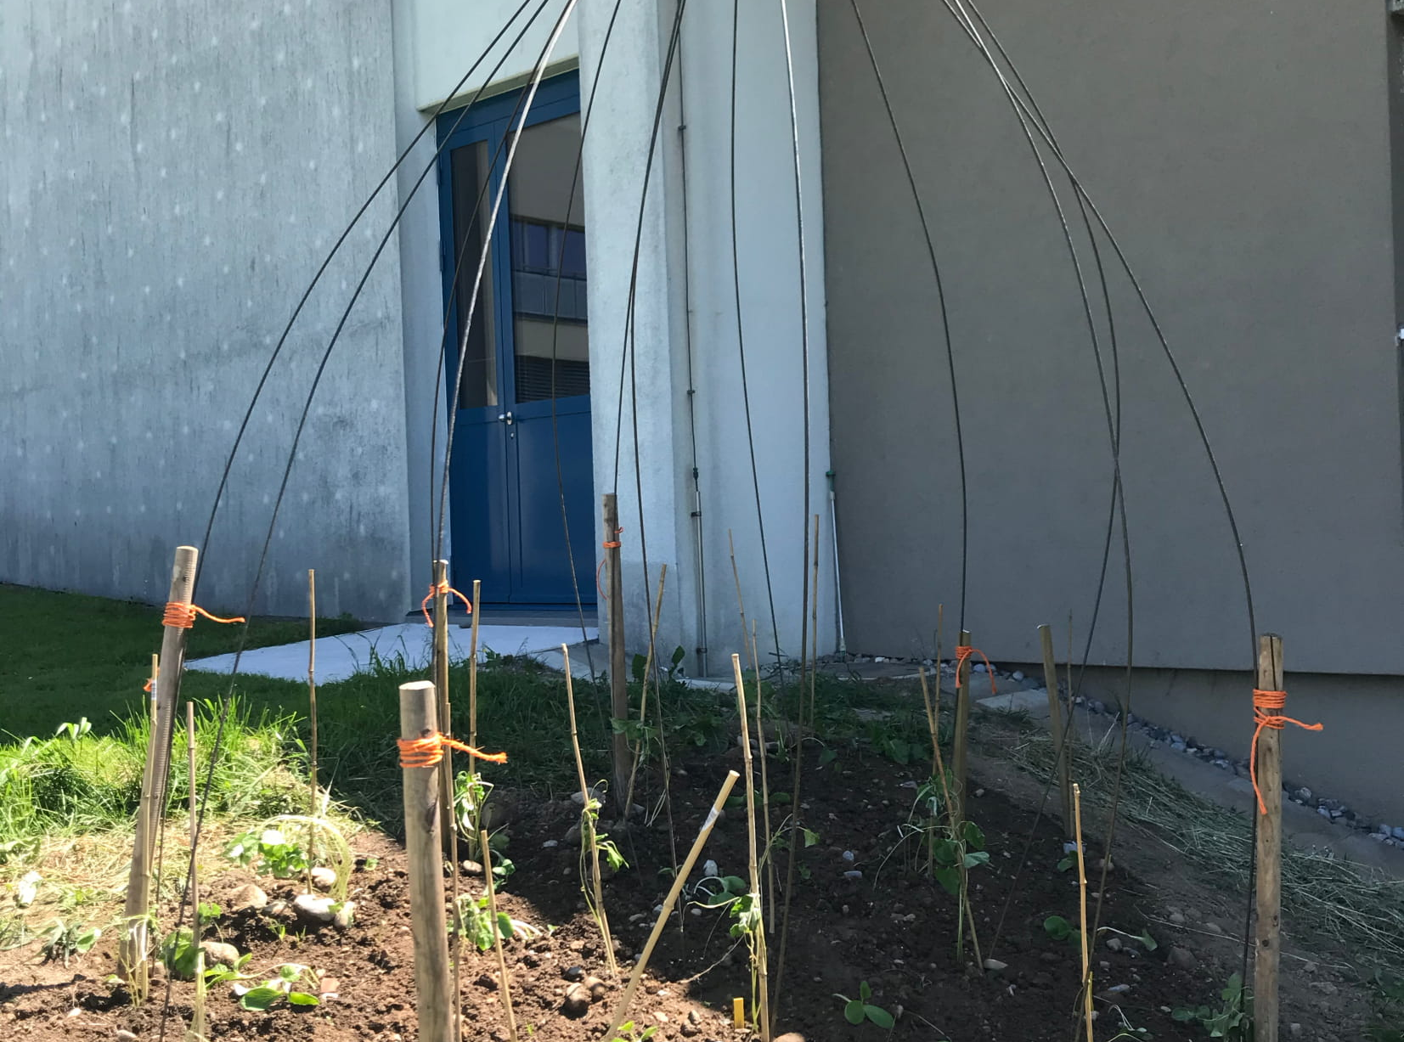
Bohnen-anpflanzung

Slide 3
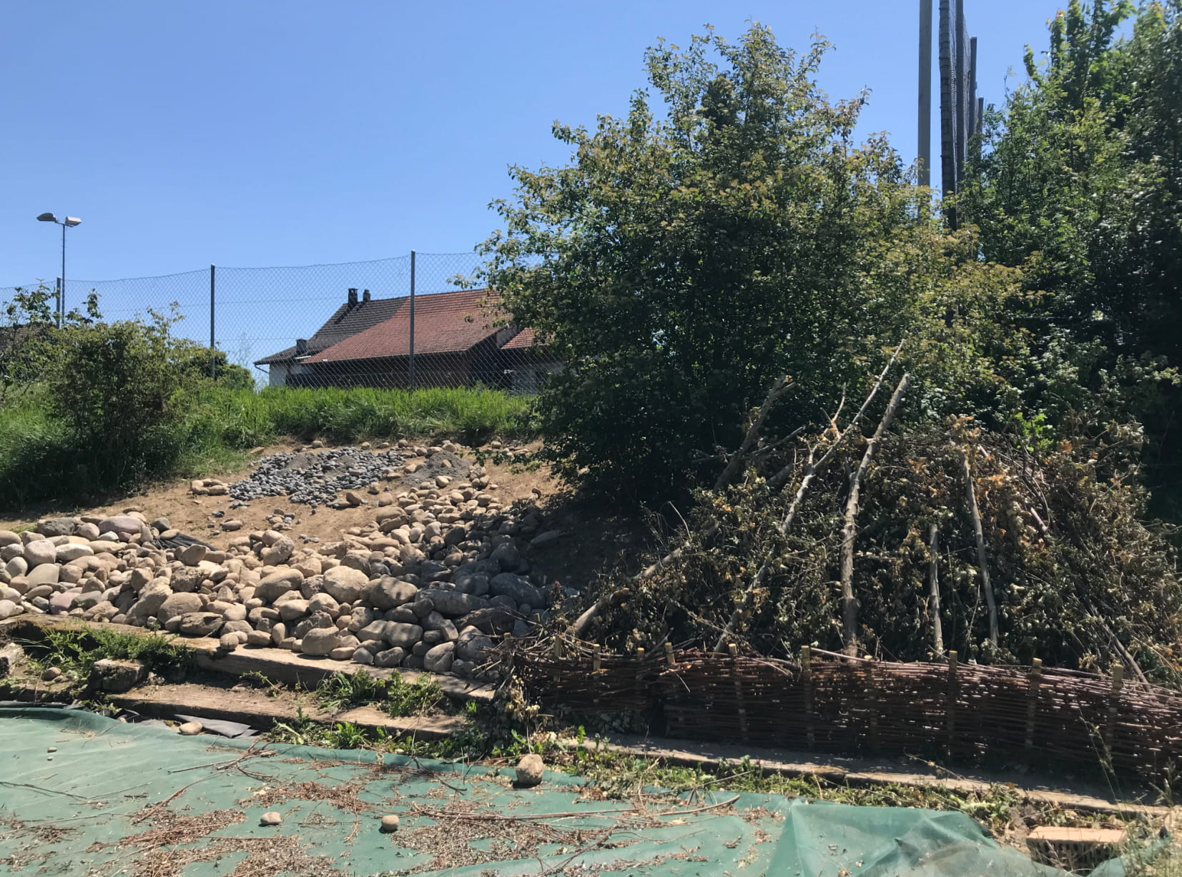
Stein- und Asthaufen

Slide 4
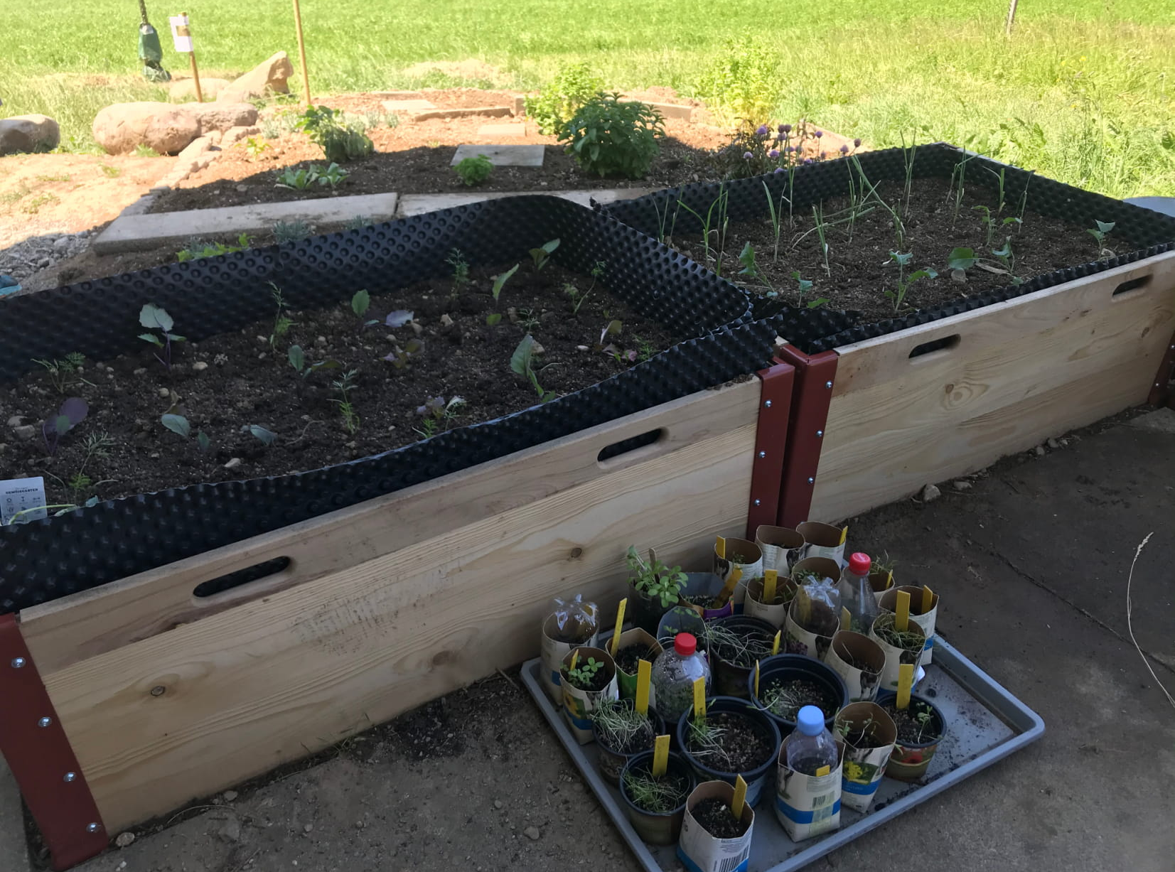
Gemüse-beete

Slide 5
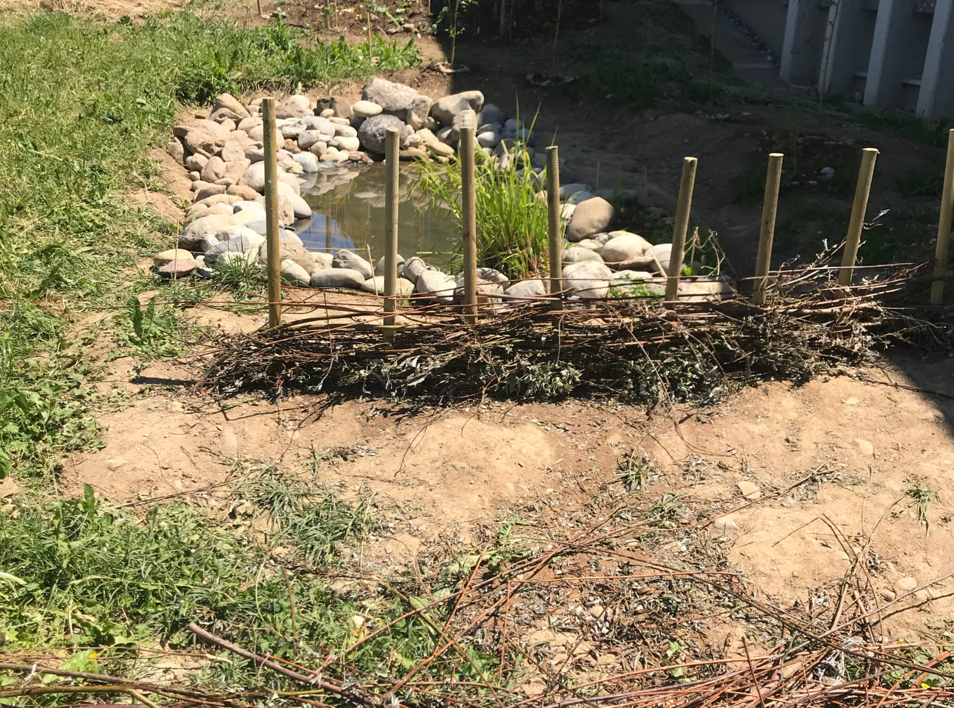
Teich

Slide 6
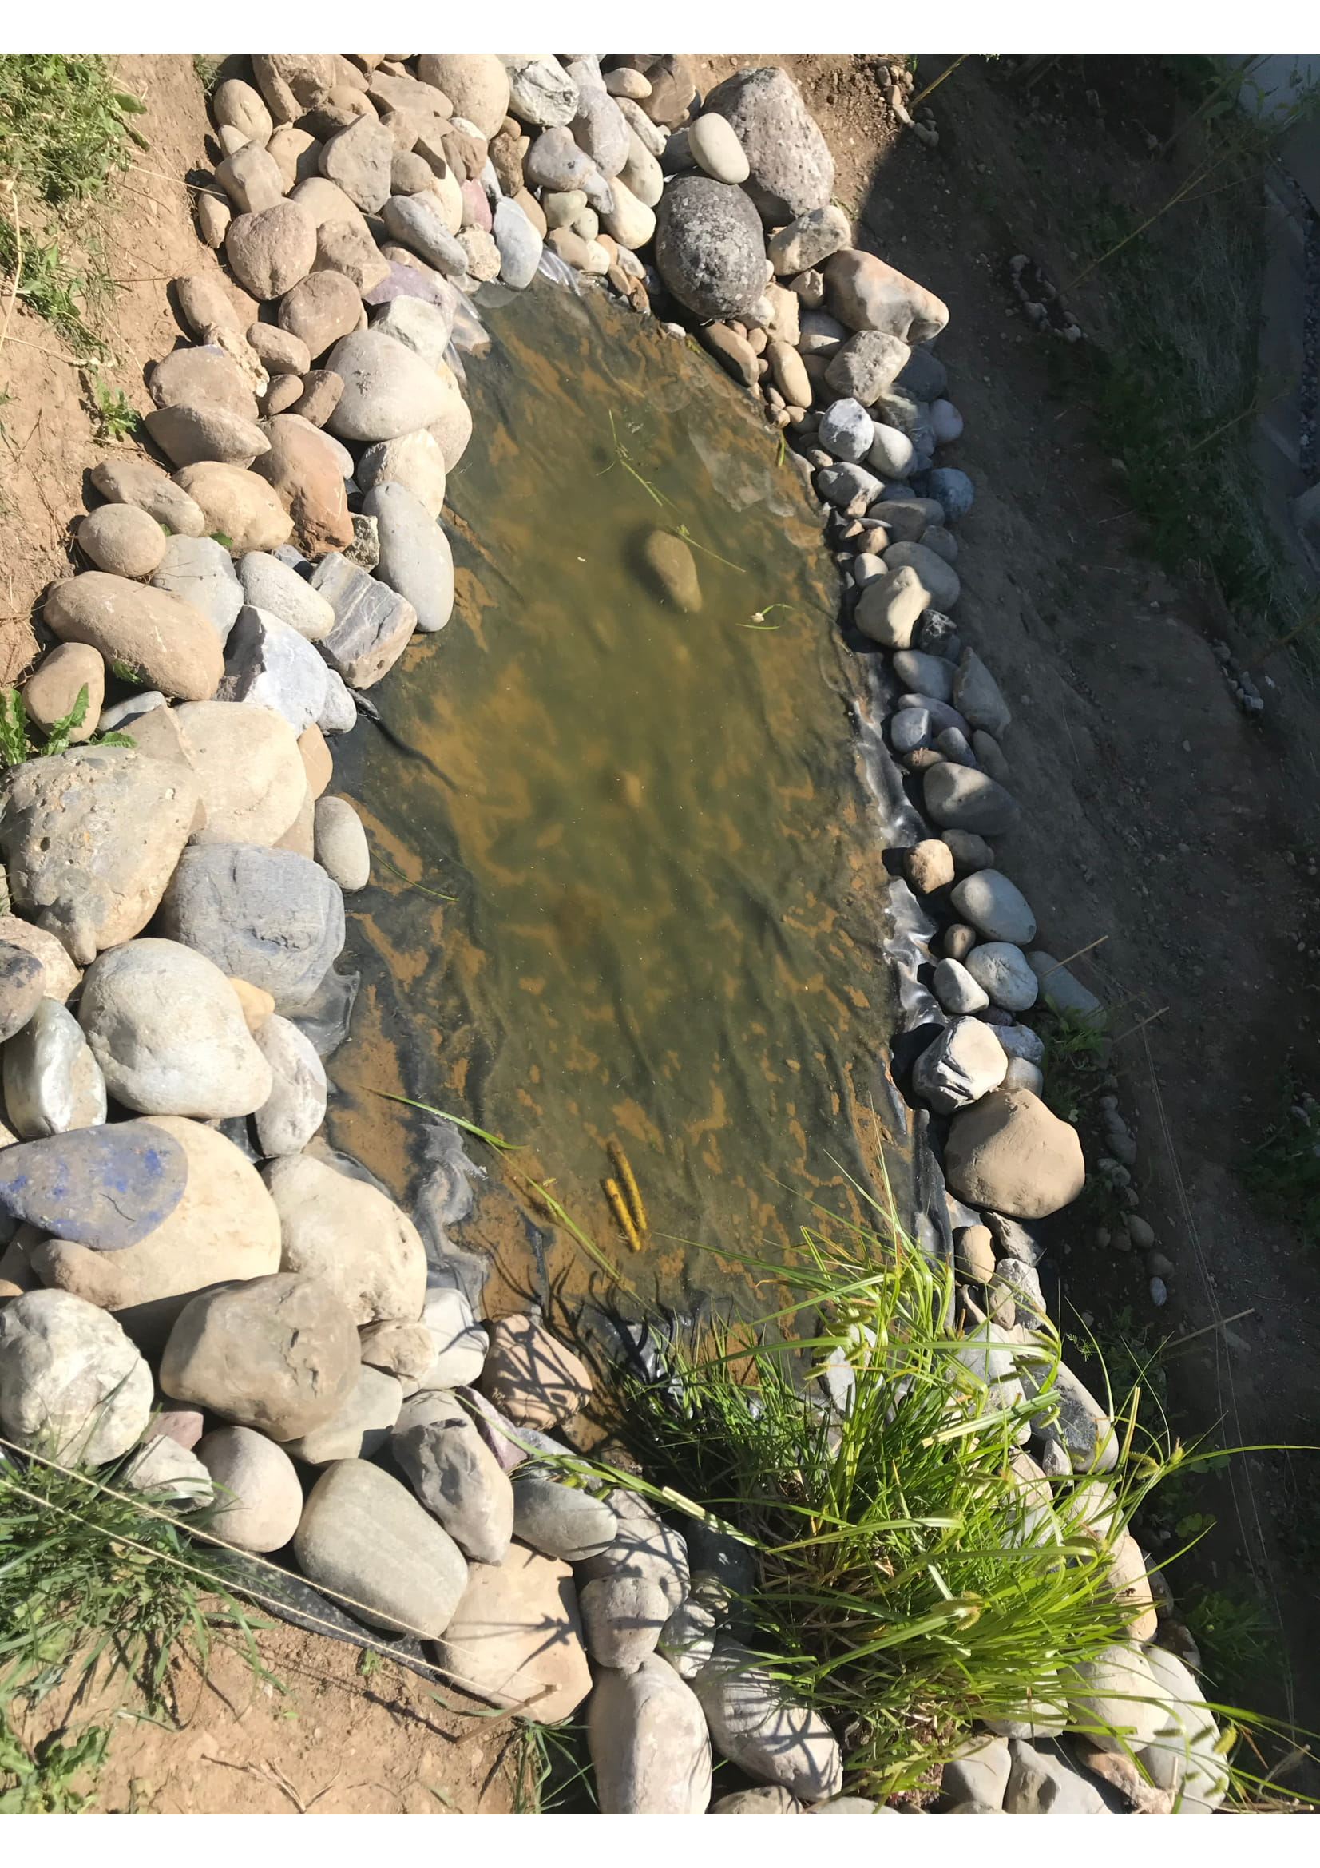
Teich von Nahem

Slide 7
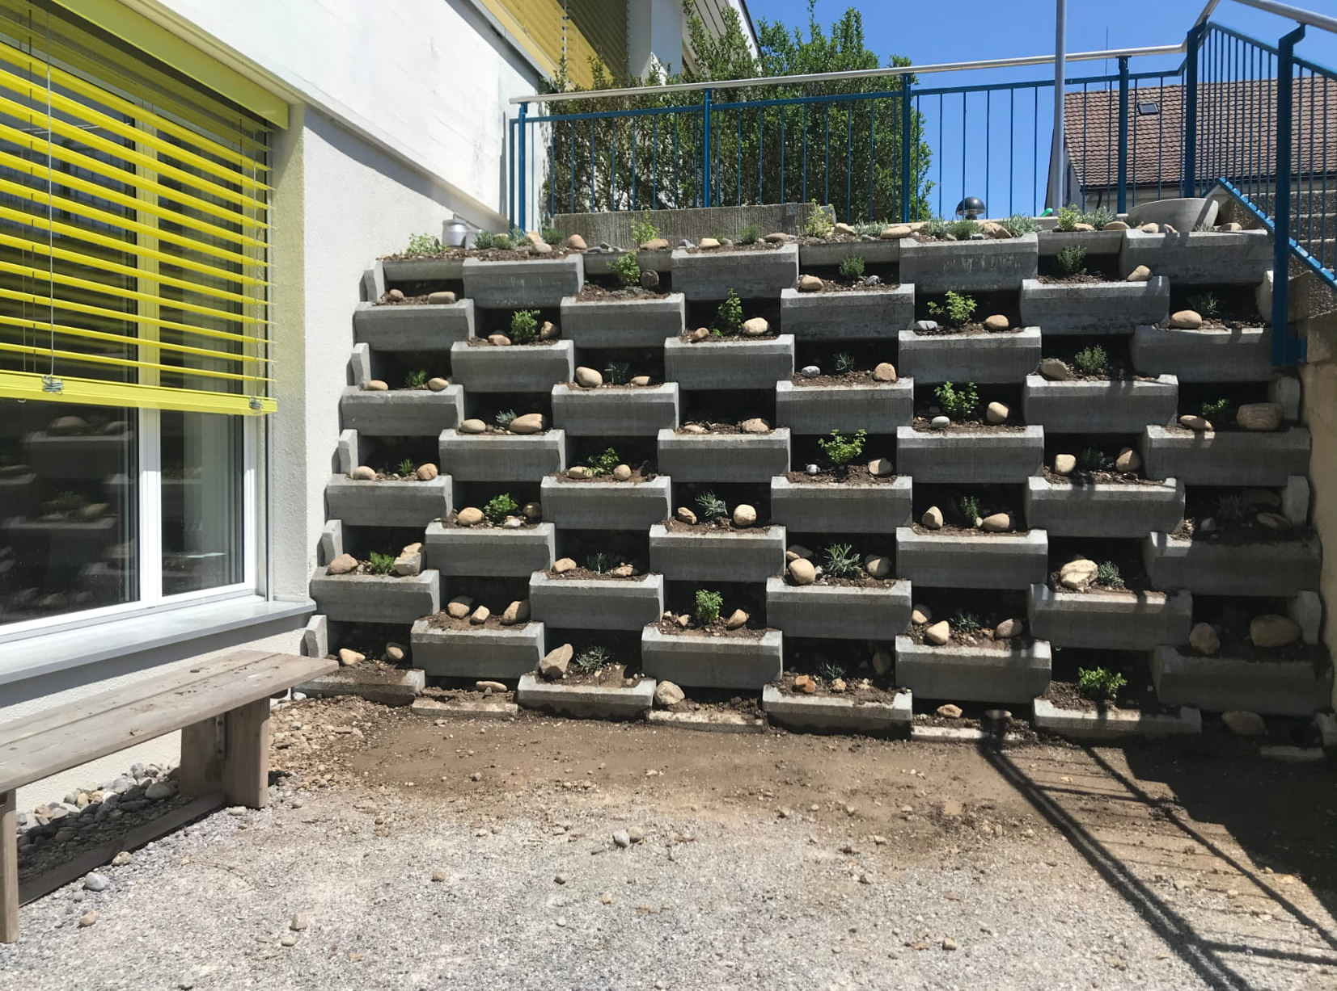
Neue Anpflanzung

Slide 8
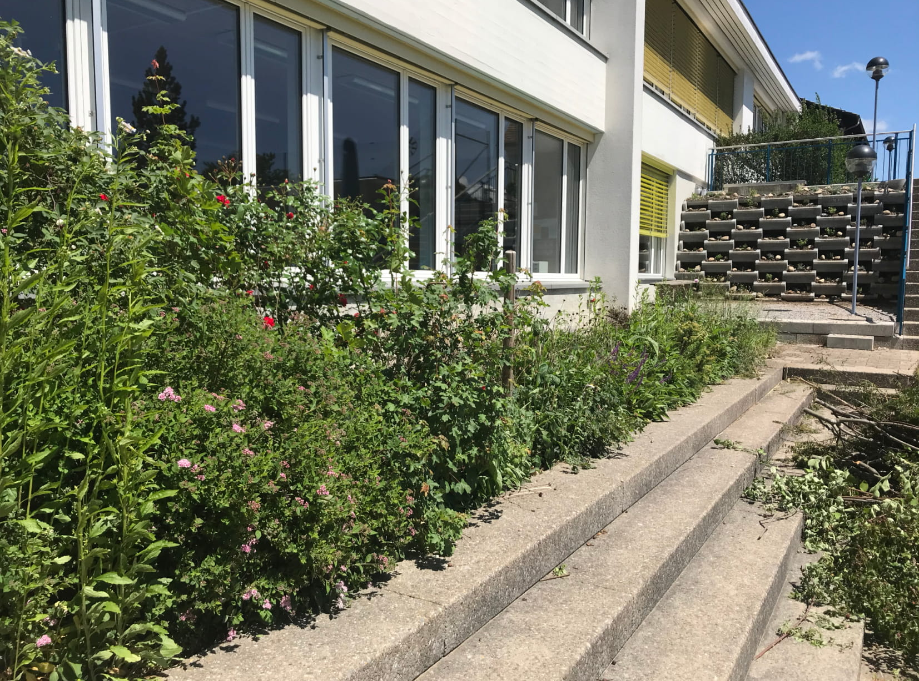
Rodung vor dem Untereingang

Slide 9
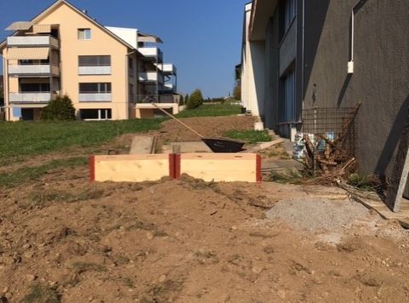
Umbau der Schulanlage
Nordseite

Slide 10
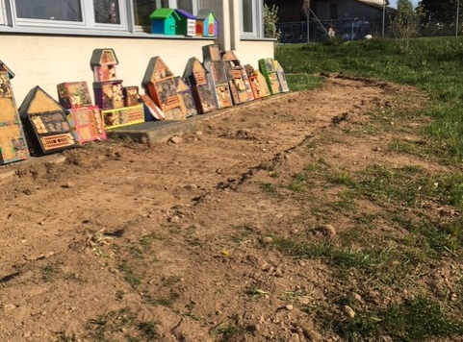
Westseite

Slide 11
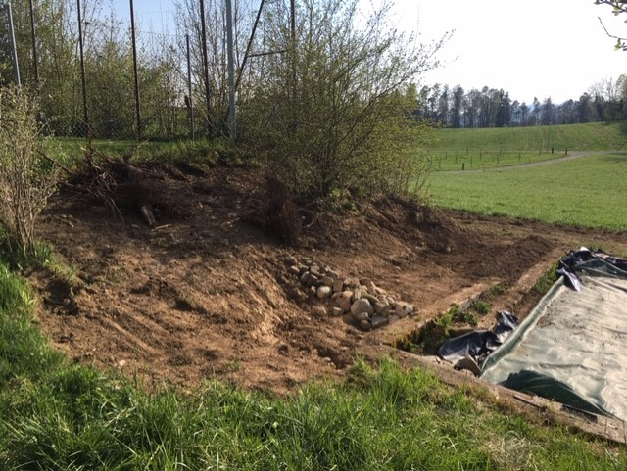
Westseite

Slide 12
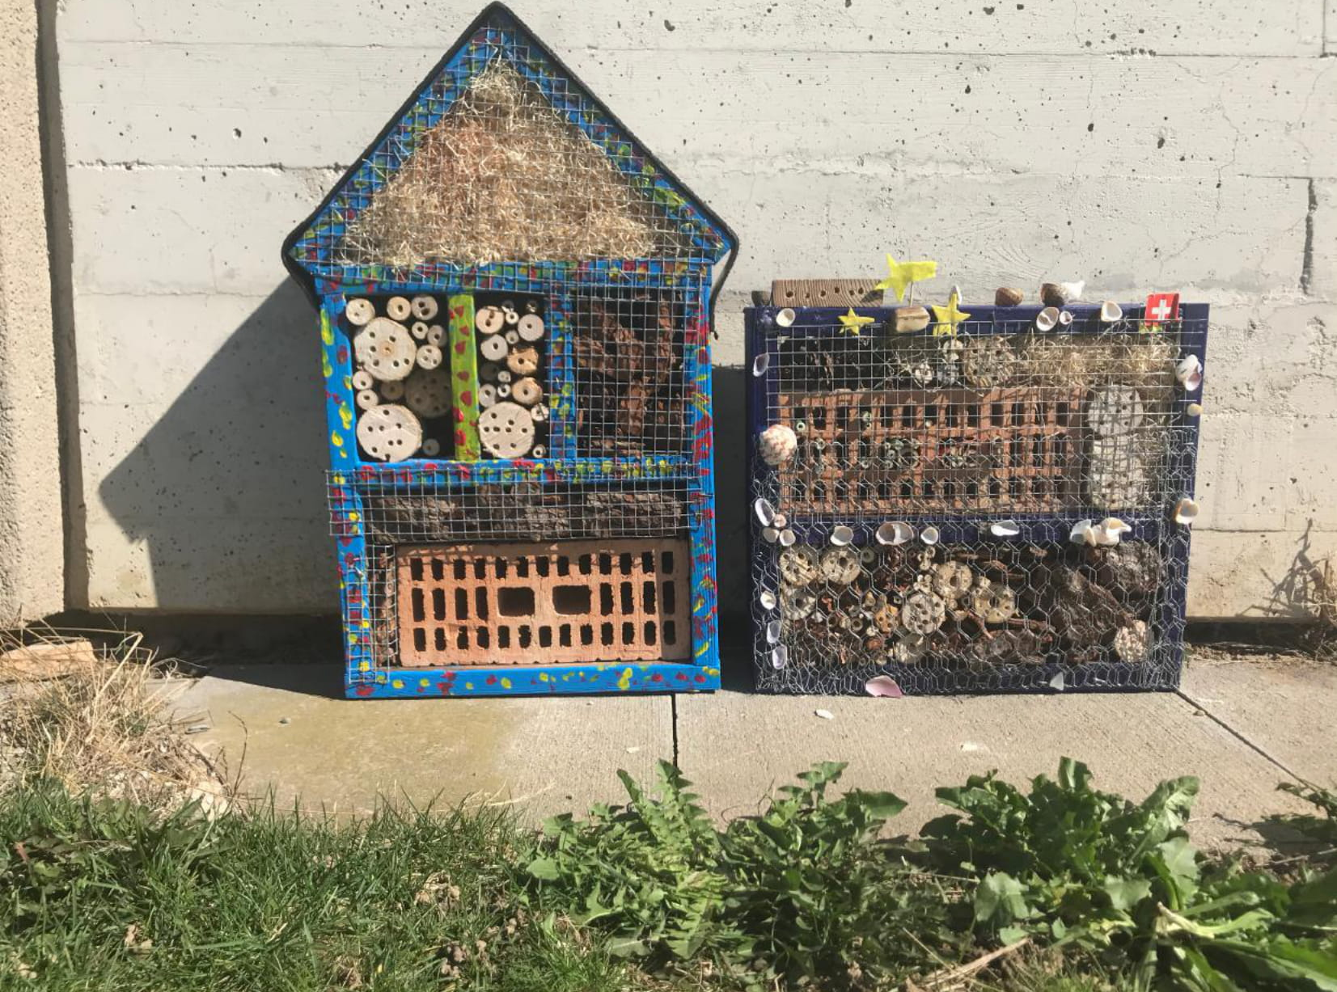
Arbeiten der Kinder
Insektenhotel

Slide 13
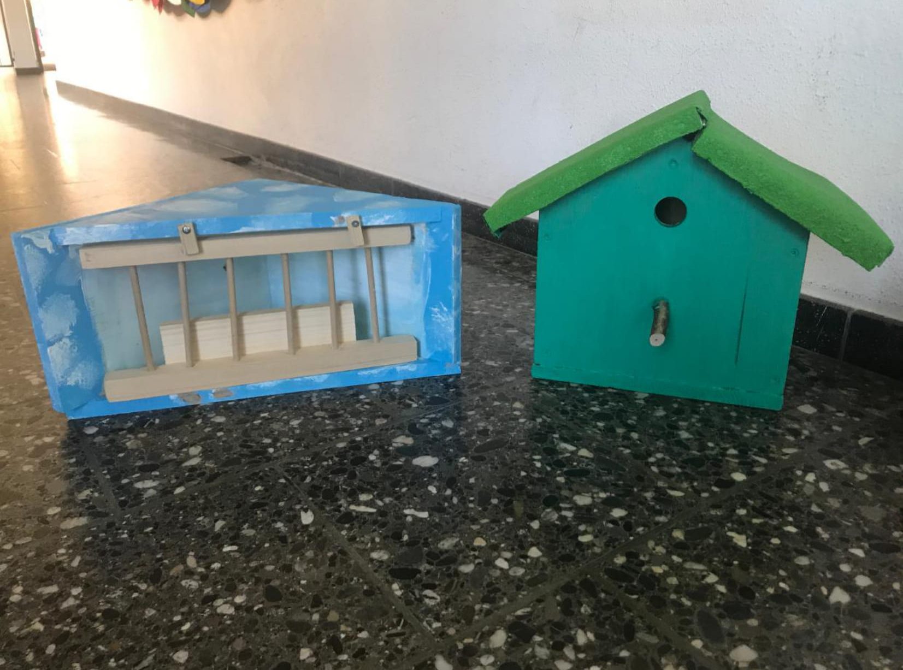
Vogelhäuschen

Slide 14
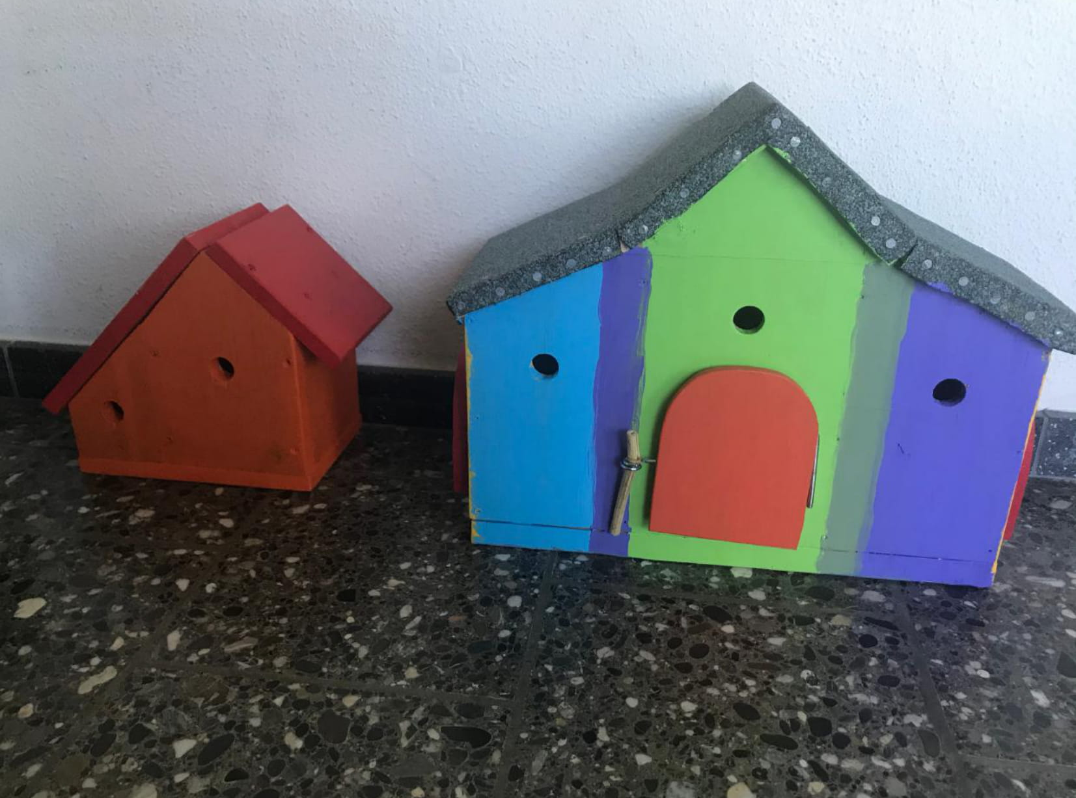
Vogelhäuschen

Slide 15
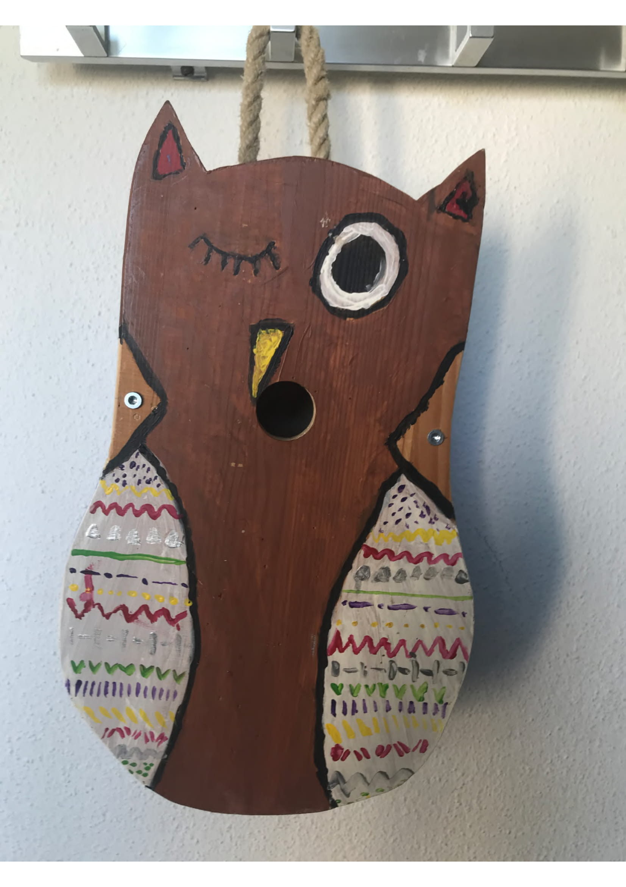
Vogelhäuschen

Slide 16
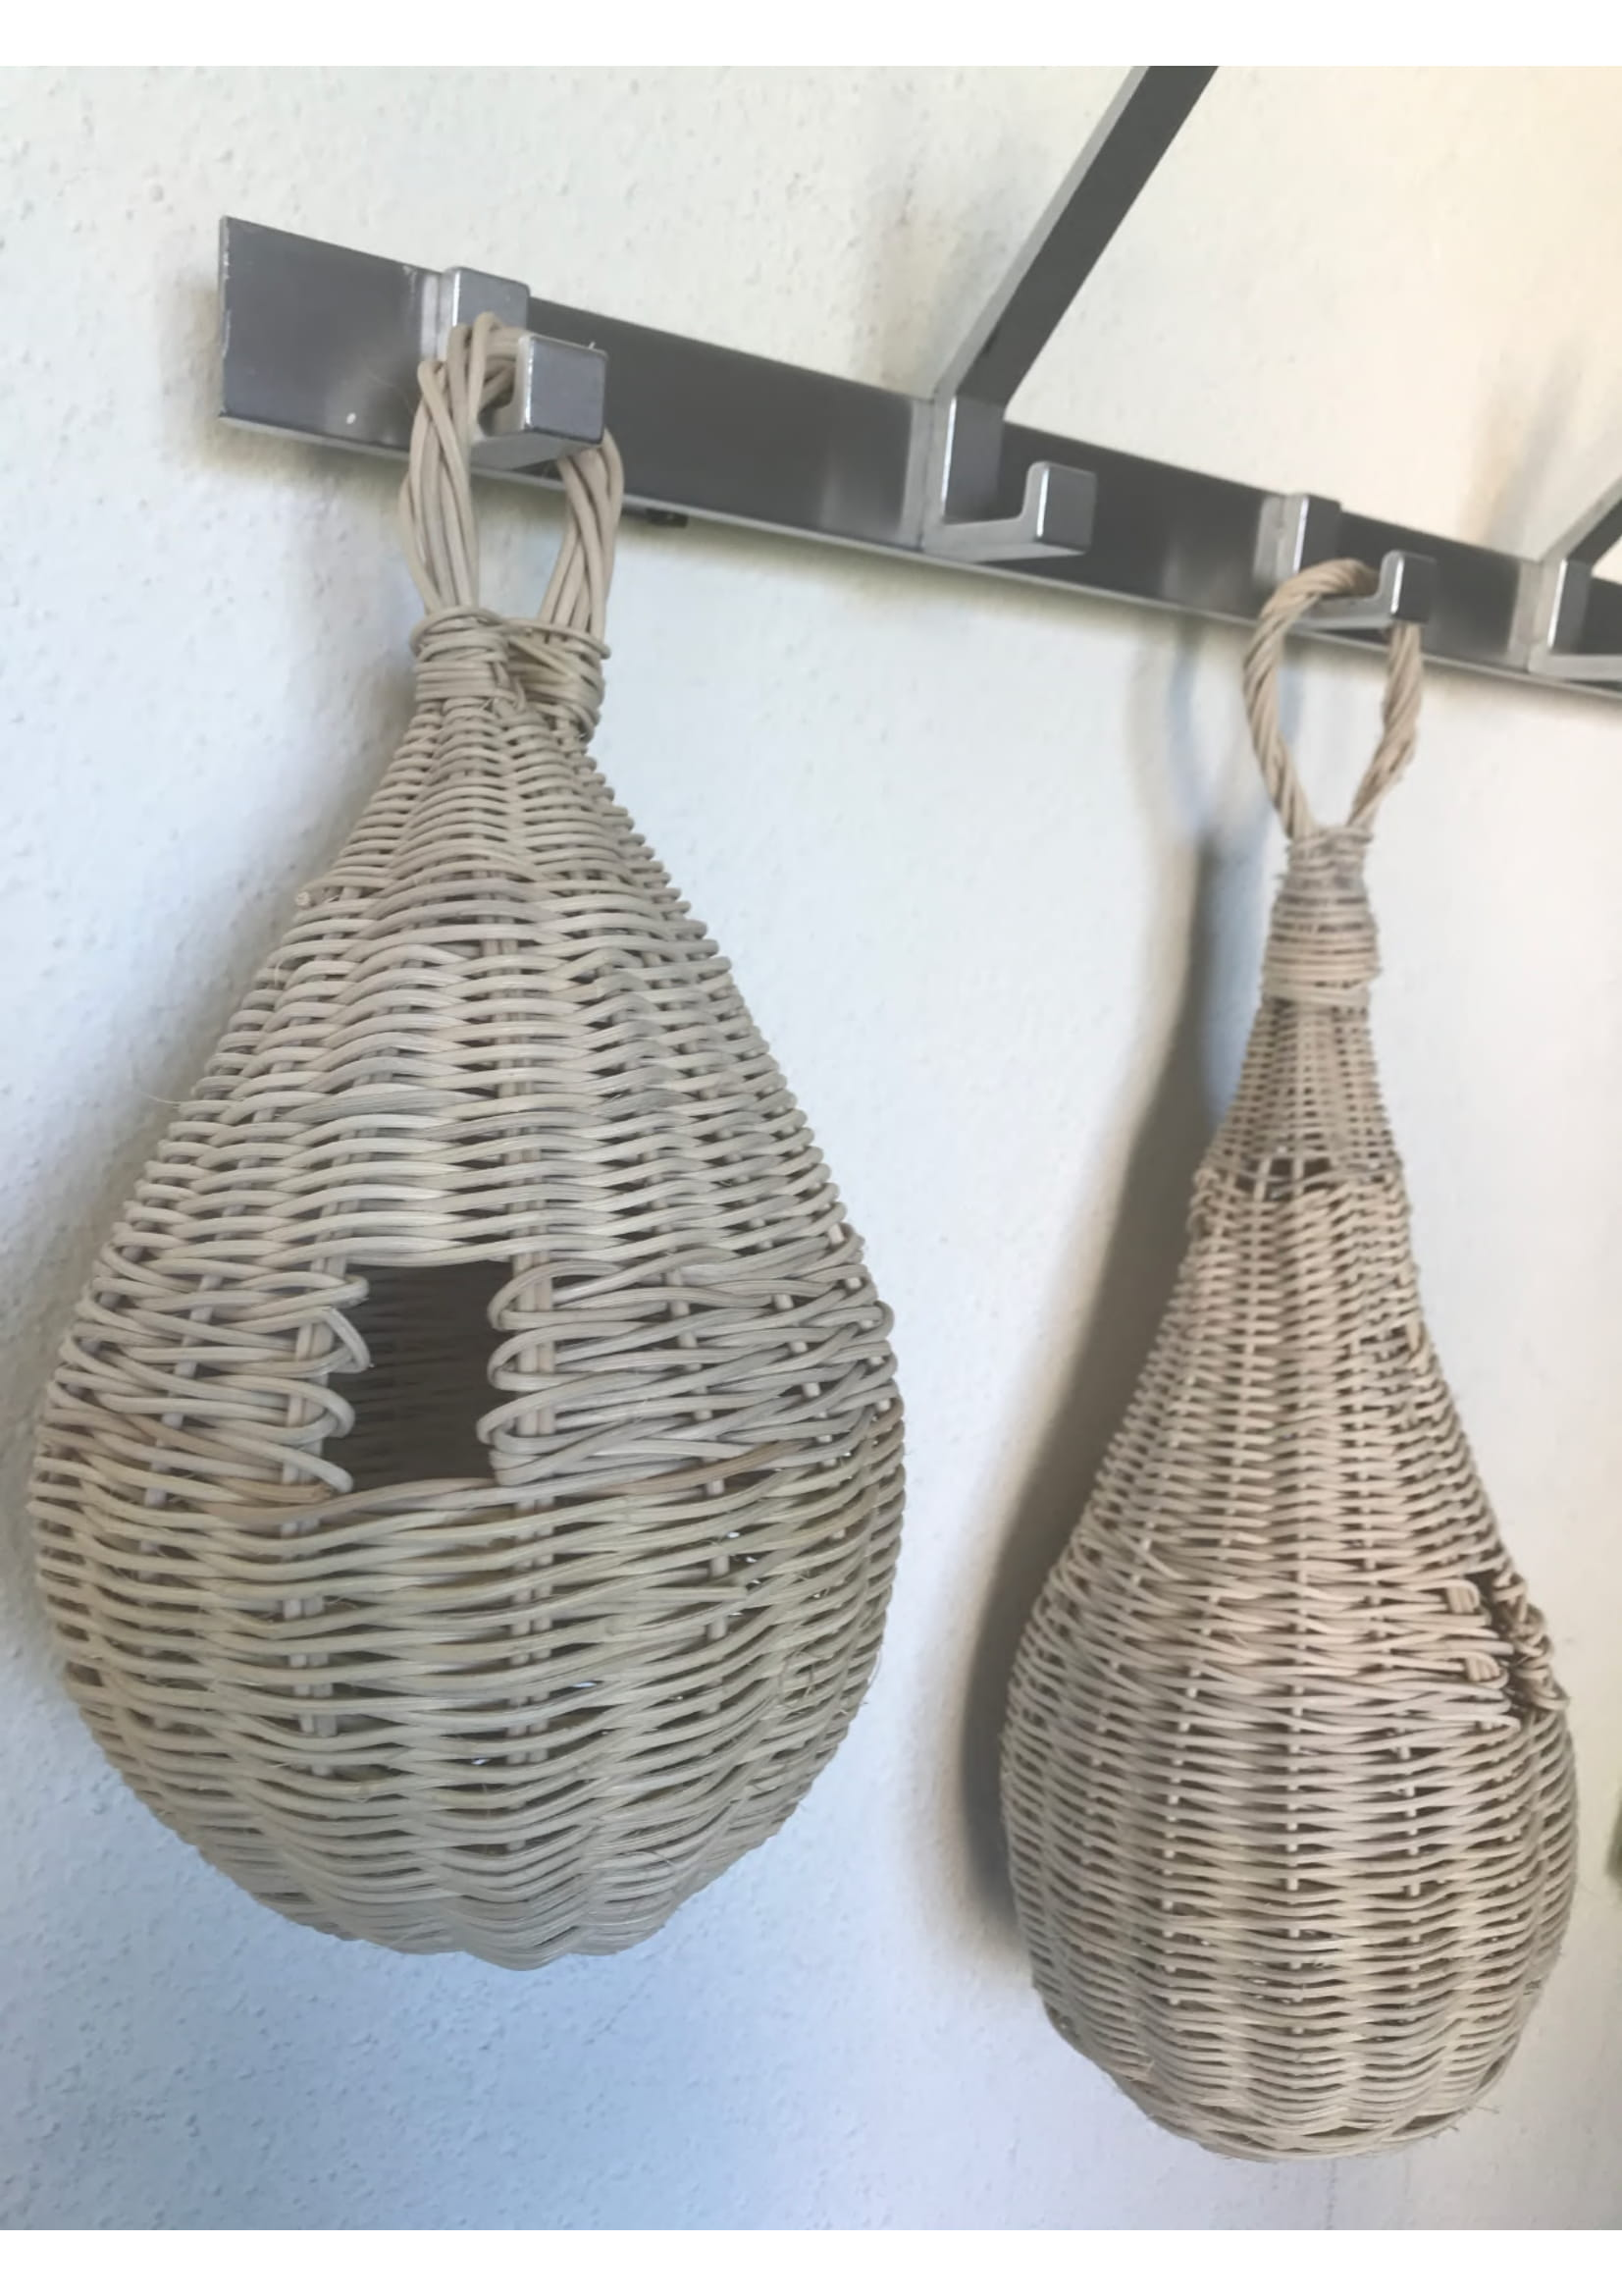
Fledermaus-häuschen

